Slide 1

Onda
Osservatorio Nazionale sulla Salute della Donna e di genere le donne e le malattie reumatiche le connettiviti e le artriti: cosa sono e quando sospettarle
Dr.ssa Maria Rosa Pozzi
Responsabile Struttura Semplice di Reumatologia
Ospedale San Gerardo

Slide 2
Agenda
malattie autoimmuni e sesso femminile
quanti soffrono di malattie autoimmuni
le malattie autoimmuni sistemiche
le malattie autoimmuni nelle età della vita:
  sessualità
  fertilità
  Gravidanza
  menopausa
le malattie autoimmuni e la disabilità

Slide 3
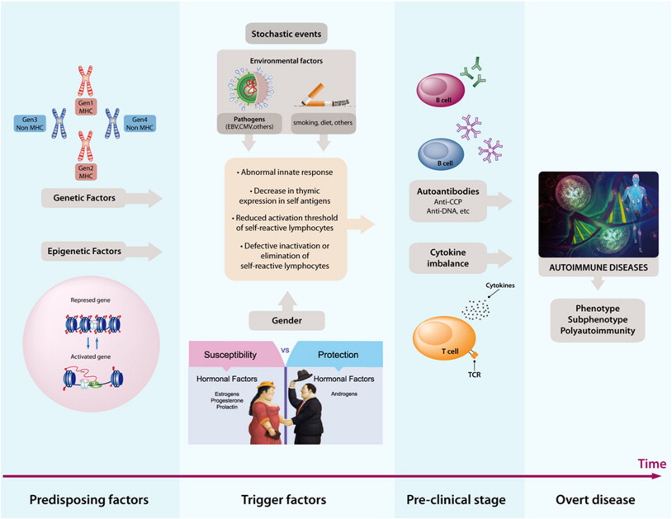
Cosa significa AUTOIMMUNITA’?

Slide 4
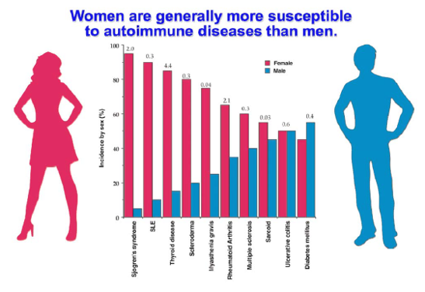
Gli ormoni femminili, in particolare gli estrogeni, influenzano il sistema immmunitario, determinando una maggior suscettibilità del sesso femminile alle malattie autoimmuni

Slide 5
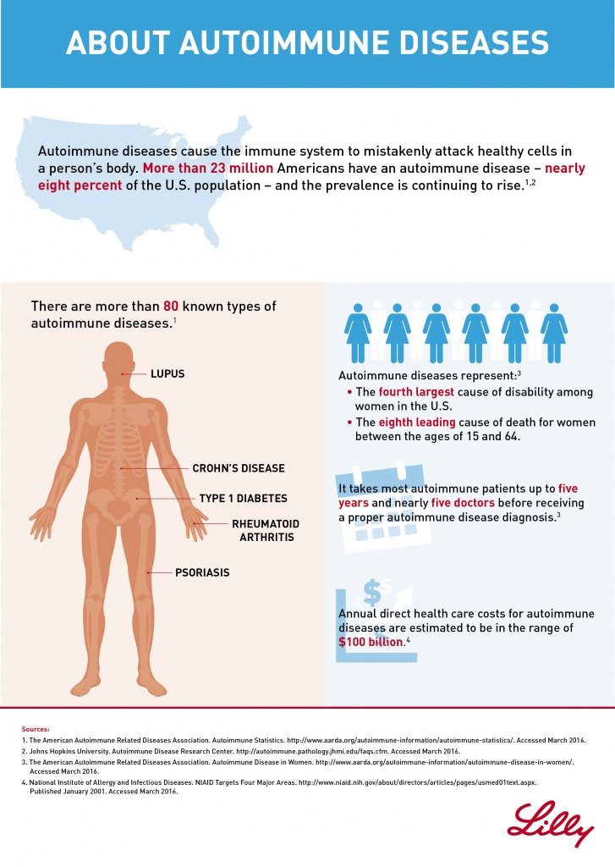

Slide 6
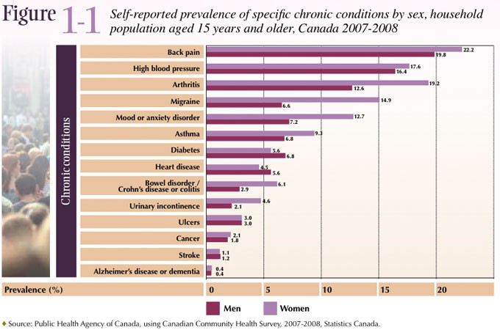

Slide 7
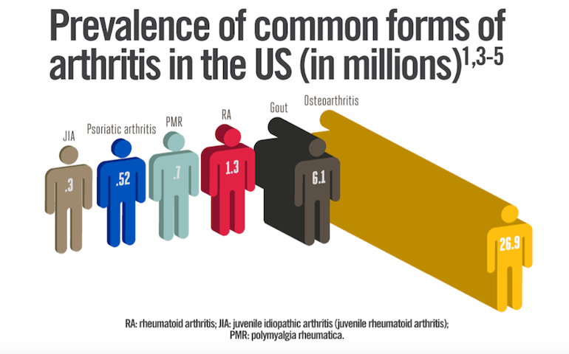

Slide 8
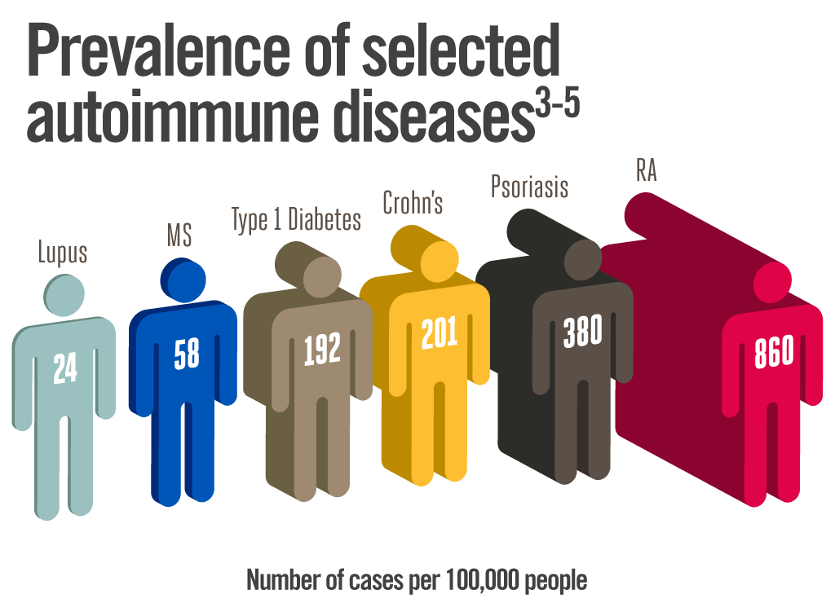

Slide 9
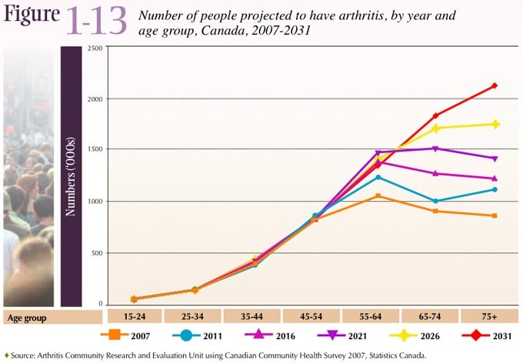

Slide 10
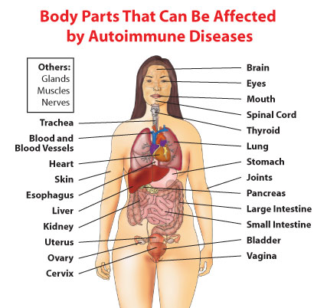
Le malattie autoimmuni sono molte, talune caratterizzate da coinvolgimento sistemico, come il Lupus eritematoso sistemico, la Sclerodermia o la sindrome di Sjogren, altre da coinvolgimento d’organo come la tiroidite autoimmune o la sclerosi multipla.

Slide 11
le malattie autoimmuni sistemiche
Lupus eritematoso sistemico
Sclerosi sistemica
Sindrome di Sjogren
Artrite reumatoide

Slide 12
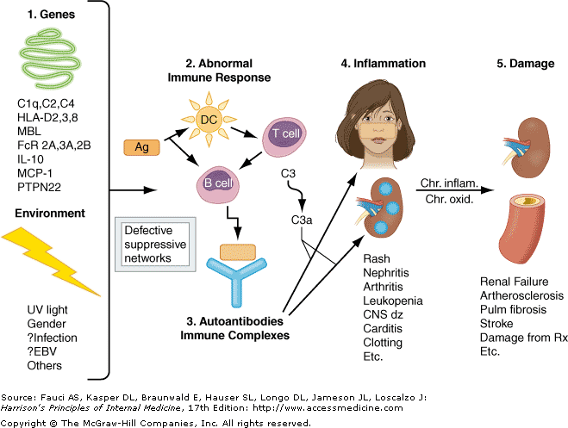

Slide 13
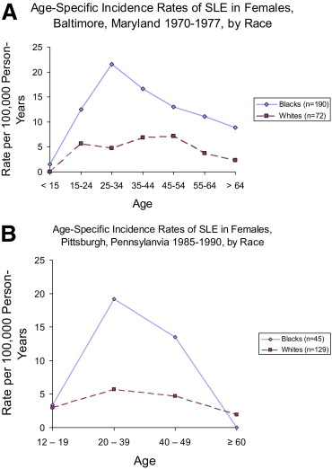
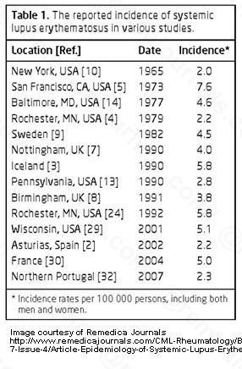

Slide 14
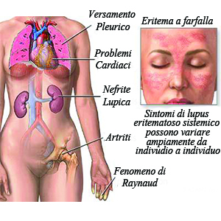
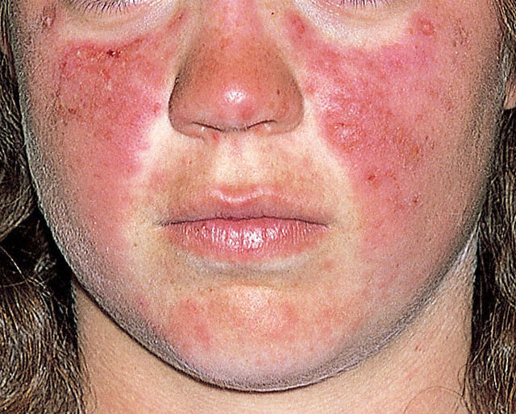
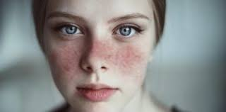
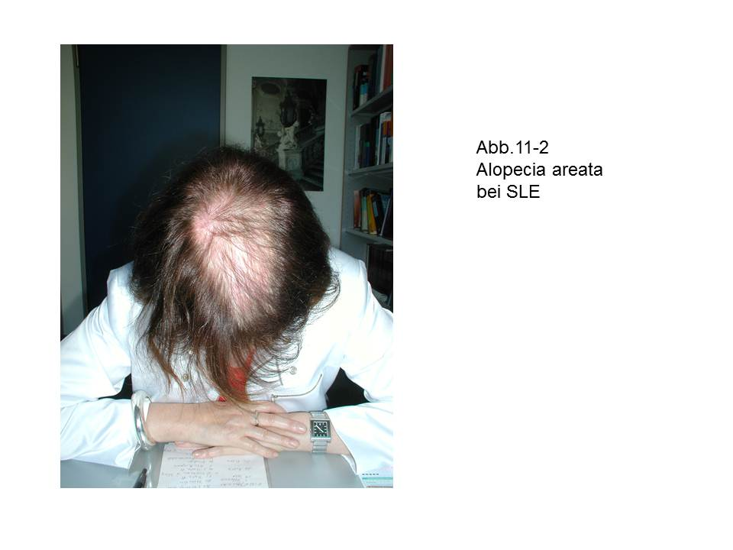
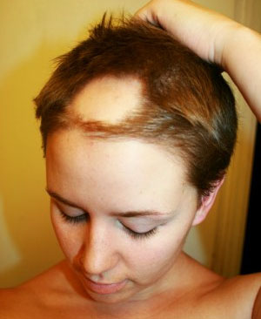
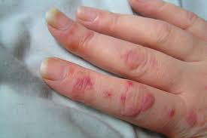

Slide 15
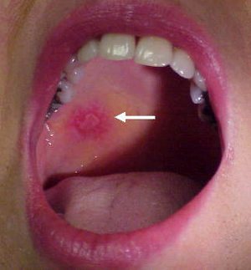
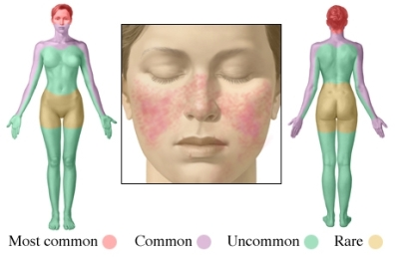
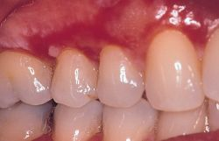
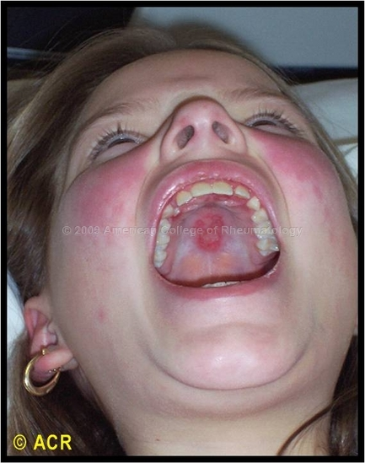
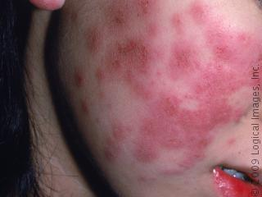

Slide 16
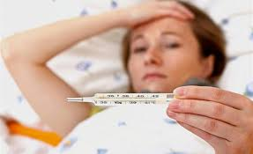
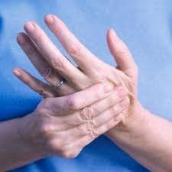

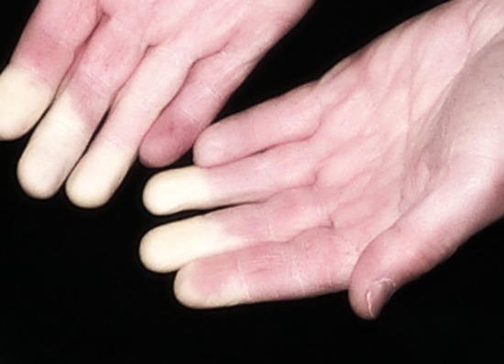
Febbre e stanchezza
Red flags
Dolore ad articolazioni
Eruzioni cutanee , perdita di capelli e afte
Fenomeno di Raynaud

Slide 17
le malattie autoimmuni sistemiche
Lupus eritematoso sistemico
Sclerosi sistemica
Sindrome di Sjogren
Artrite reumatoide

Slide 18
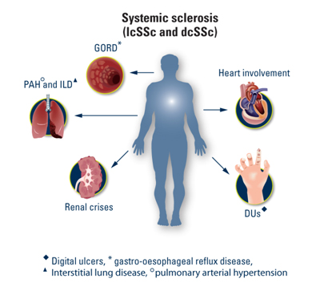
La Sclerosi Sistemica ( o Sclerodermia) è una malattia sistemica la cui caratteristica “tipica” è rappresentata dall’ “indurimento” della pelle.
Altro sintomo tipico è il fenomeno di Raynaud, manifestazione vascolare.
Le ulcere digitali sono un sintomo molto frequente
La malattia però può interessare cuore , polmone, vasi polmonari, rene, intestino, articolazioni

Slide 19
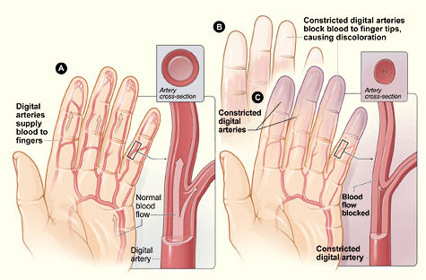
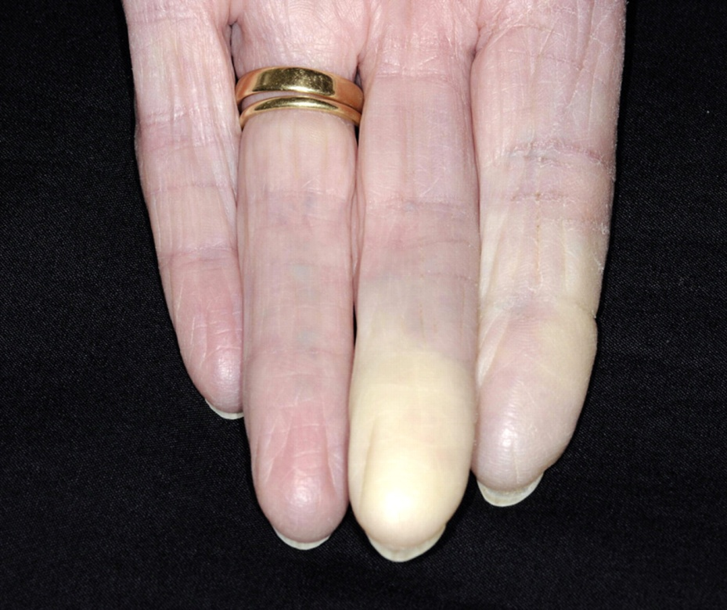
Il fenomeno di Raynaud
spesso il primo sintomo della Sclerodermia

Slide 20
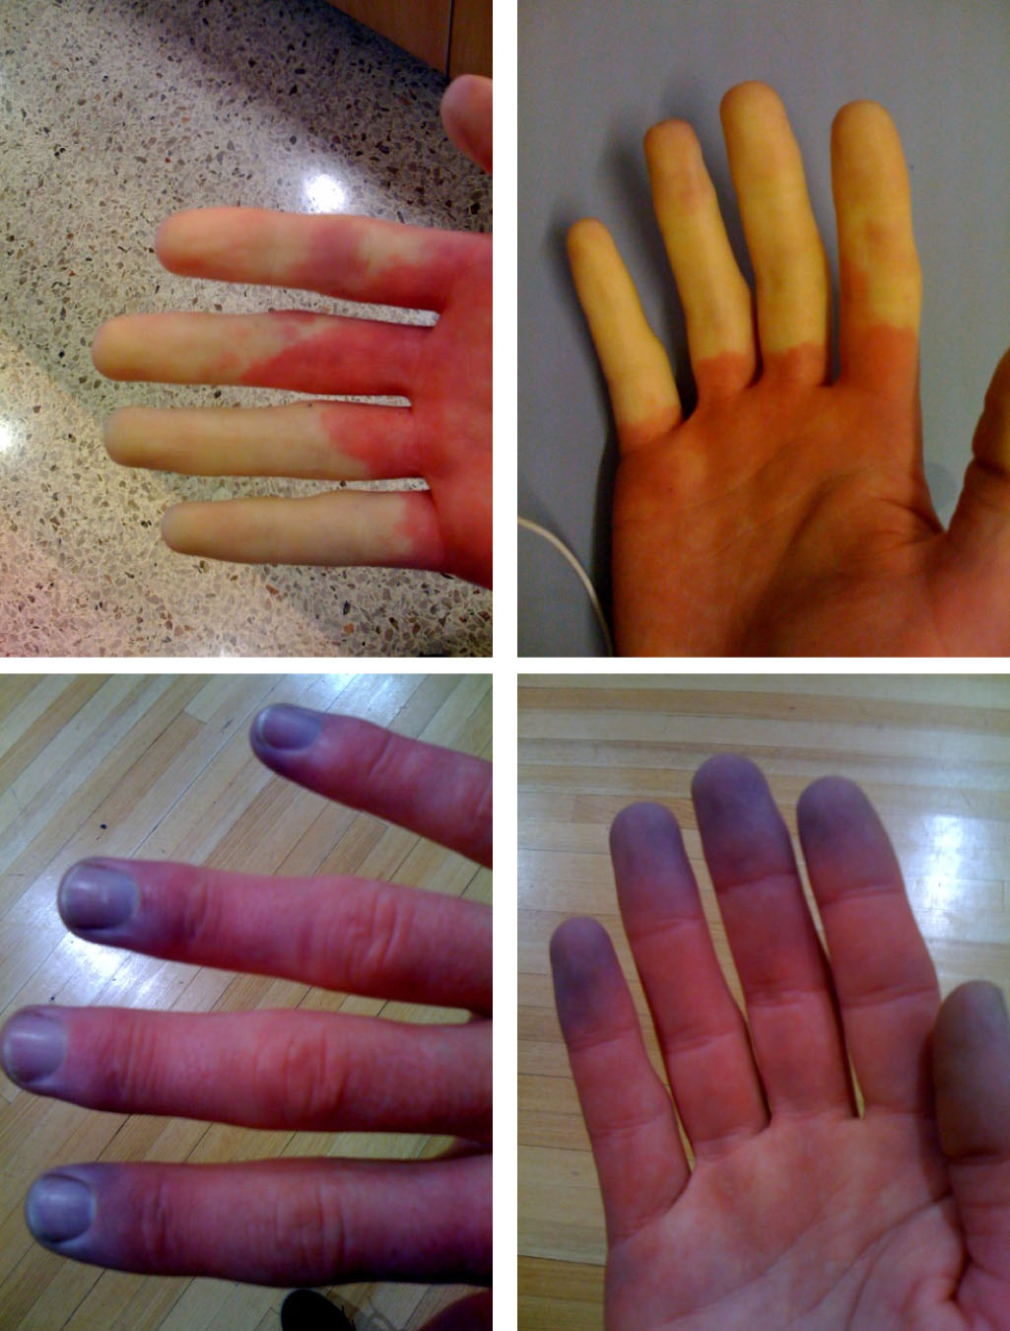
Non sempre è Sclerodermia
… nel 10% dei casi il f. di Raynaud precede la comparsa di una malattia autoimmune

Slide 21
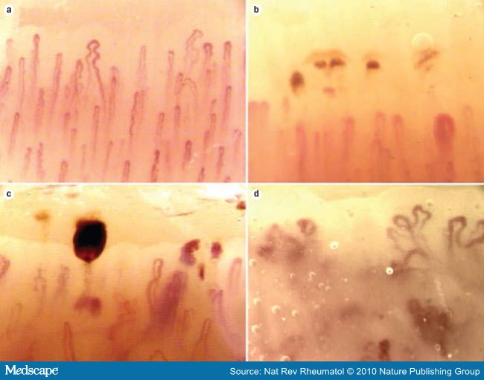
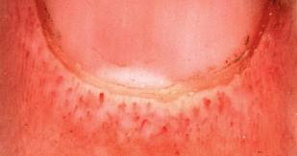
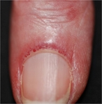
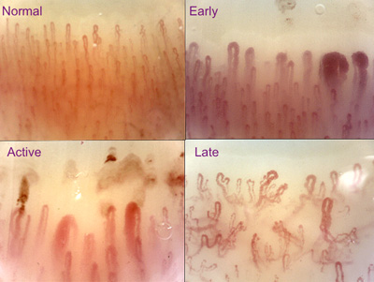
Le anomalie in videocapillaroscopia sono tipiche della Sclerodermia

Slide 22
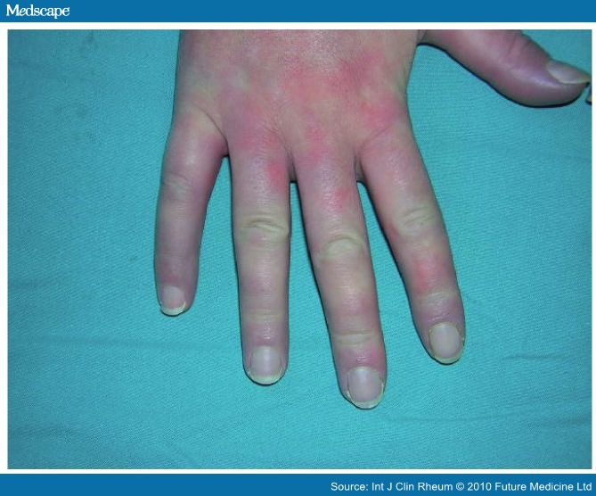
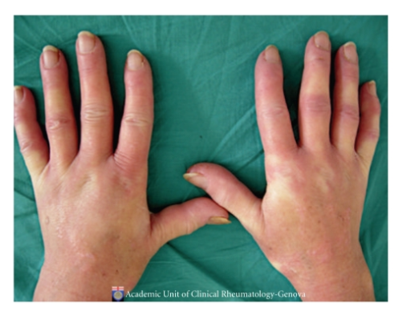
L’aspetto delle mani all’inizio è “puffy”
Le mani sono gonfie e la pelle ispessita

Slide 23
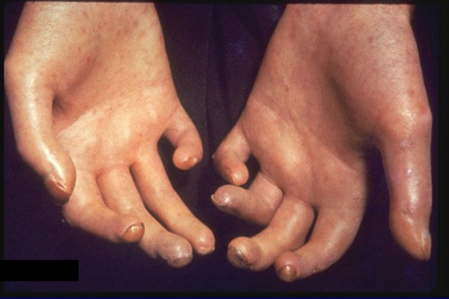
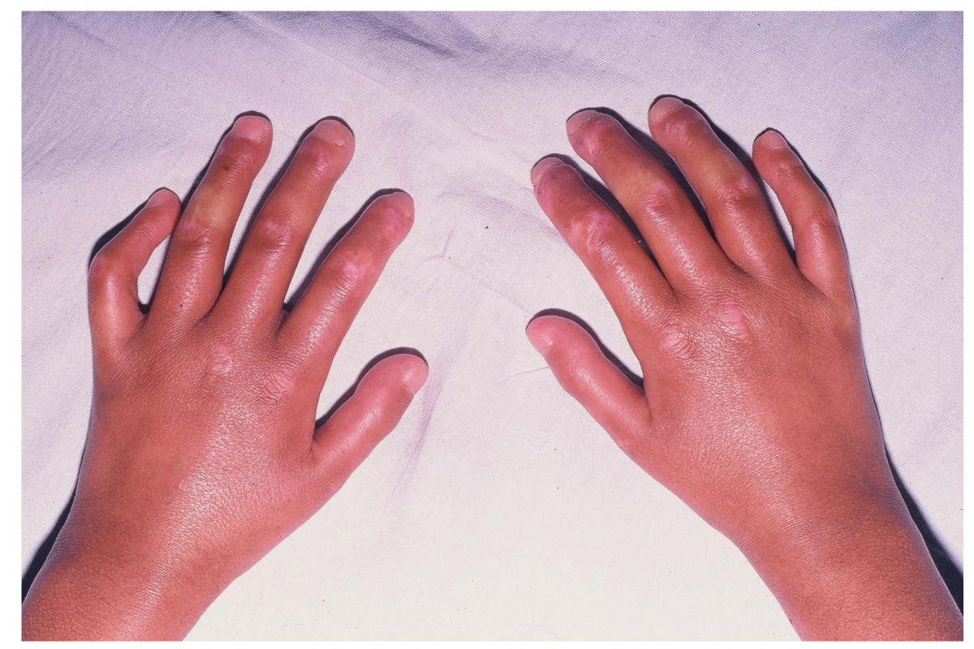
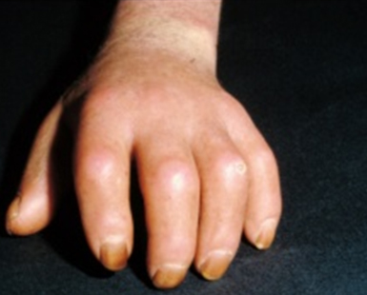
La pelle diventa via via più dura e le mani si deformano

Slide 24
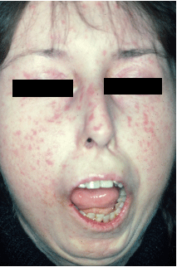
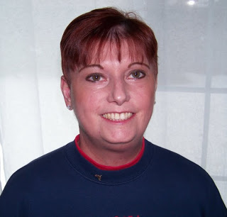
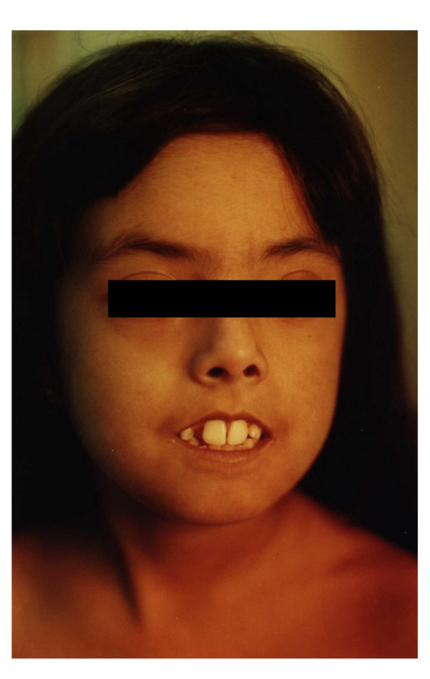
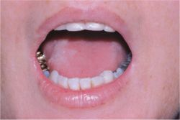
La pelle del viso si ispessisce, le labbra si assotigliano…aprire la bocca è difficile
Compaiono capillari dilatati (teleangectasie)

Slide 25
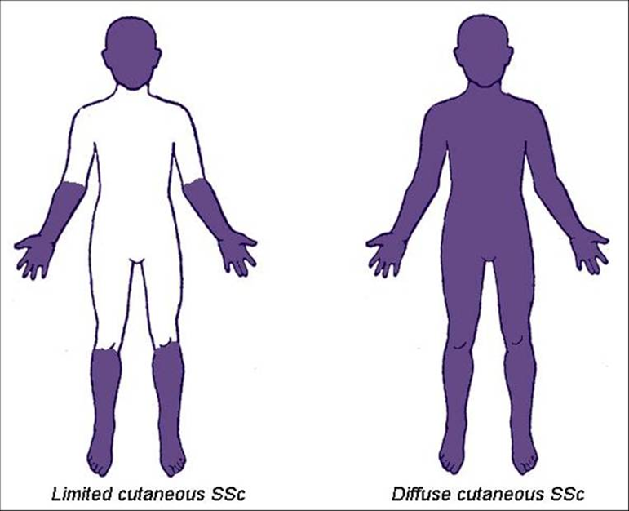
Sclerodermia limitata
Queste due forme di malattia hanno comportamento e prognosi diversi
Sclerodermia
diffusa

Slide 26
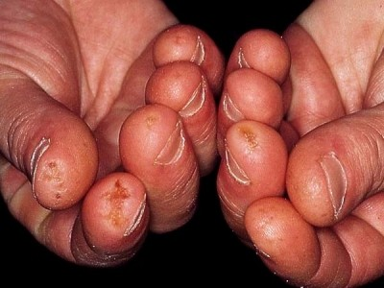
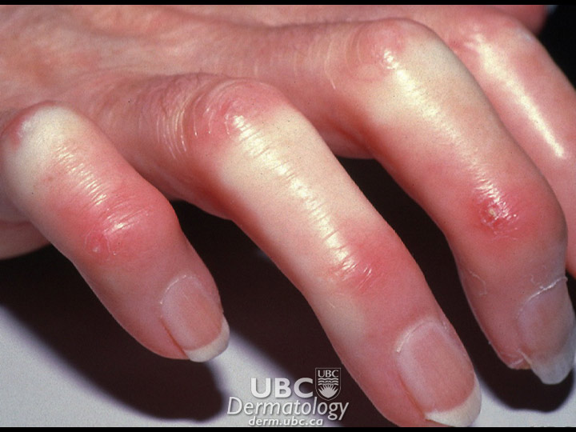
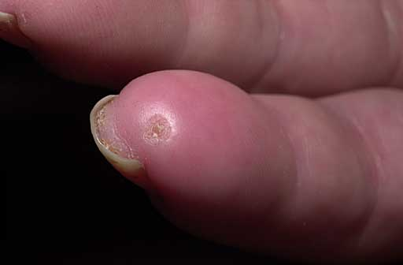
E poi compaiono le ulcere

Slide 27
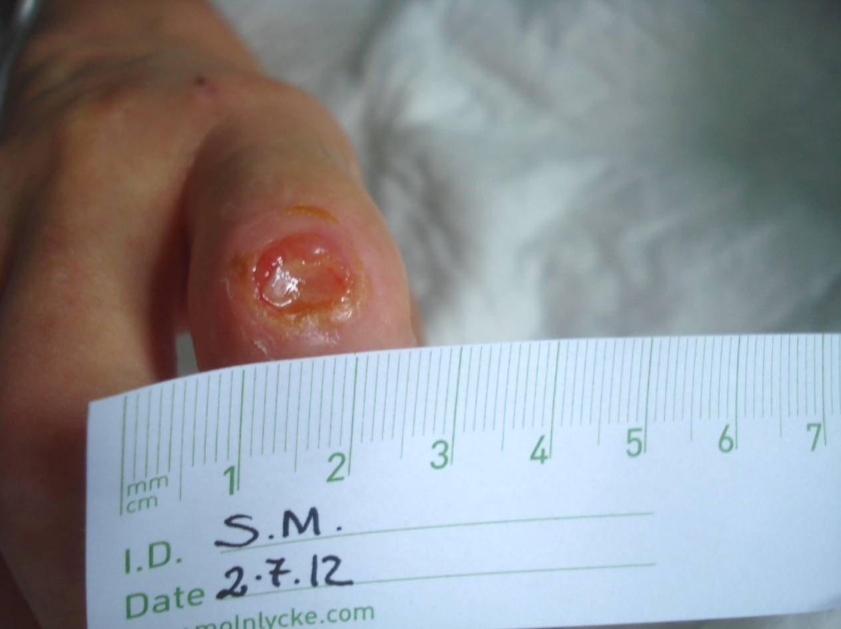
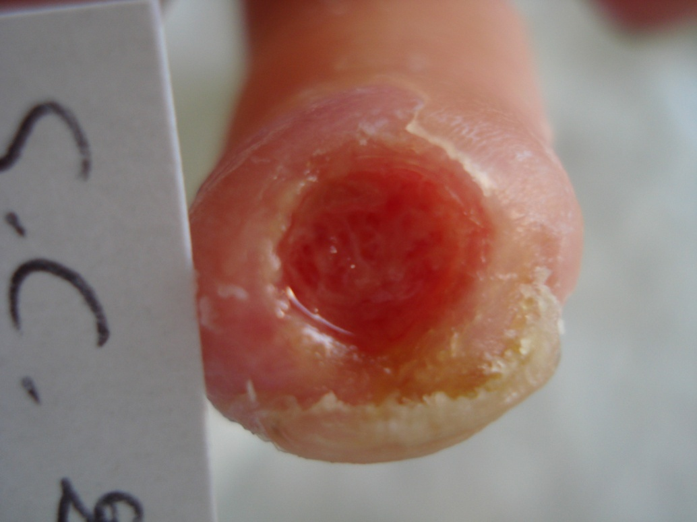
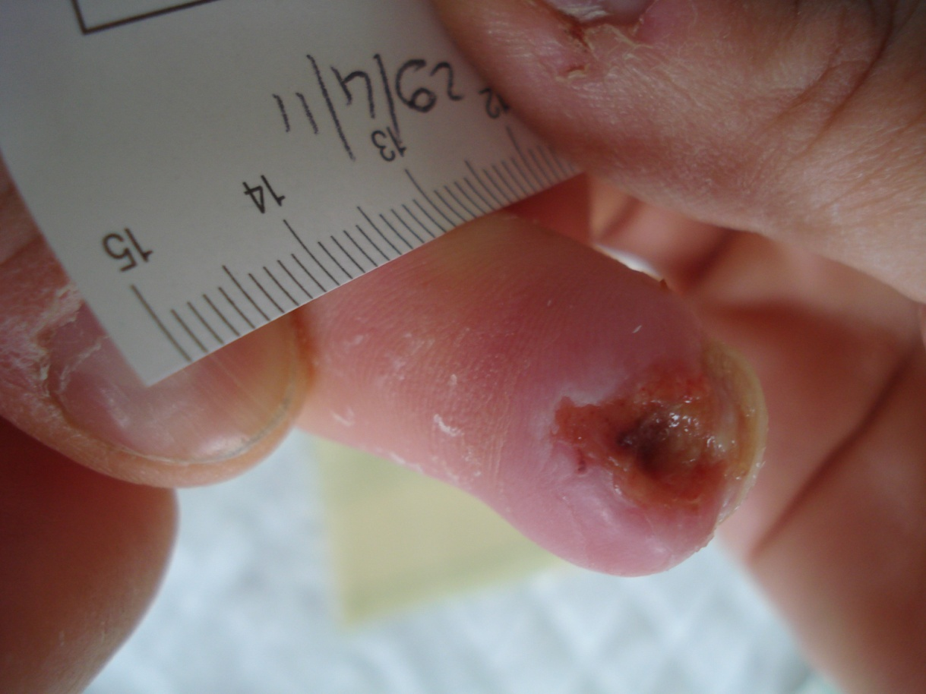
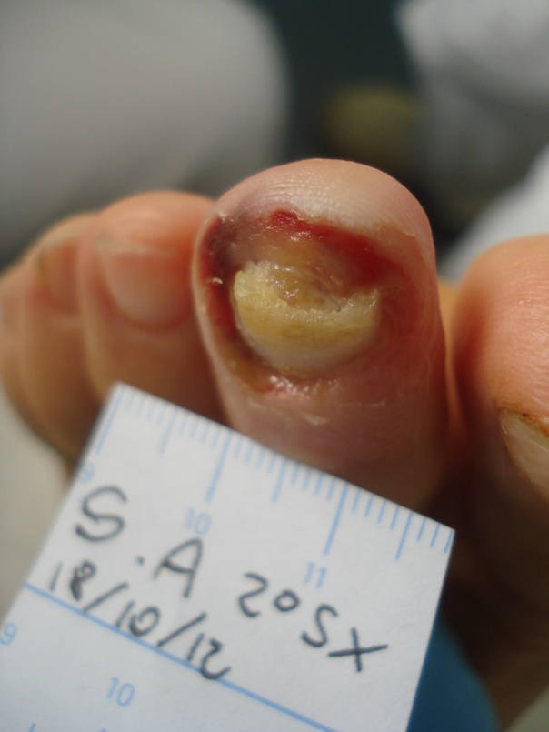

Slide 28


Fenomeno di Raynaud
Red flags
Puffy Hands
Positività ANA

Slide 29
le malattie autoimmuni sistemiche
Lupus eritematoso sistemico
Sclerosi sistemica
Sindrome di Sjogren
Artrite reumatoide

Slide 30


Slide 31







Slide 32





Slide 33

Cause di bocca secca ( Xerostomia)
Farmaci
Radioterapia
Ostruzione dei dotti salivari
Modificazioni ormonali (gravidanza e menopausa)
Neuropatie
Malattie sistemiche
  Sindrome di Sjogren
  LES/artrite reumatoide
  Diabete
  Problemi neurologici centrali

Slide 34


Occhio asciutto -Xeroftalmia
Red flags
Dry eyes >3 months?
Foreign body sensation in the eyes?
Use of artificial tears >3x per day?
Bocca asciutta -Xeroftalmia
Dry mouth >3 months?
Recurrent or persistently swollen salivary
glands?
Need liquids to swallow dry foods?
Positività SSA/SSB

Slide 35
le malattie autoimmuni sistemiche
Lupus eritematoso sistemico
Sclerosi sistemica
Sindrome di Sjogren
Artrite reumatoide

Slide 36
Artrite reumatoide
È la malattia autoimmune più frequente (1% della popolazione)
Colpisce in prevalenza le donne con un rapporto F:M di 3:1 con picco d’esordio 5^-6^ decade di vita
La mortalità delle persone affette da artrite reumatoide è maggiore rispetto a quella della popolazione sana: causa maggiore di morte è quella cardiovascolare

Slide 37


Slide 38






L’interessamento tipico e prevalente è quello delle articolazioni.
L’interessamento articolare provoca un danno della struttura ossea ( erosione) che determina deformazione e quindi disabilità

Slide 39




la malattia comporta anche
  Stanchezza, affaticabilità, dolore diffuso, anemia
  Infiammazione oculare
  Interessamento polmonare e cardiaco

Slide 40

La diagnosi precoce è fondamentale per ridurre dolore, danno articolare, disabilità, complicanze sistemiche

Slide 41
Le malattie autoimmuni influenzano a loro volta aspetti fondamentali della vita di una donna:
  La sessualità
  La fertilità
  La gravidanza
  La menopausa
Per l’importanza che ognuna di esse riveste per ciascuna donna è indispensabile che il medico fornisca informazioni il più possibile corrette e fondate sulle evidenze scientifiche, per sgombrare il campo da frequenti pregiudizi.

Slide 42
La sessualità
I sintomi di una malattia autoimmune come la astenia , l’affaticabilità ed il dolore possono ridurre il desiderio sessuale:
“ se hai dolore, se non dormi , se sei stanco il tuo desiderio sessuale è sicuramente basso”
La disfunzione sessuale è definita come un disturbo o dolore nella risposta sessuale
La disfunzione sessuale femminile è suddivisa in
  Ridotto desiderio sessuale
  Disturbo della eccitazione sessuale
  Disturbo orgasmico
  Dolore nella attività sessuale

Slide 43




Le modificazioni dell’aspetto fisico, frequenti nelle malattie autoimmuni, inducono spesso insicurezza, timore che il proprio aspetto fisico allontani od impaurisca gli altri, in generale, ed il partner in particolare

Slide 44
La fertilità
Da sempre la fertilità è considerata l’essenza della femminilità ed i problemi di fertilità rivestono una notevole importanza dal punto di vista personale, famigliare e sociale
Le risposte emotive alla infertilità all'interno della coppia sono diverse: dal senso di colpa alla depressione, alla rabbia fino all'isolamento. Gli uomini tendono a sopprimere e/o negare ogni reazione emozionale, mentre le donne sono inclini a credere di essere loro stesse la causa dell'infertilità , con conseguente senso di colpevolezza e depressione.
Ancora oggi spesso ci si affida a credenze “magiche”proprio per la complessità dei problemi di fertilità dal punto di vista esistenziale

Slide 45


Slide 46
La fertilità
La terapia con alcuni farmaci ( ciclofosfamide) può determinare infertilità secondaria ad insufficienza ovarica
La terapia steroidea ad dose elevata può determinare irregolarità della ovulazione
La insufficienza renale cronica, secondaria all’interessamento renale nel LES, può determinare infertilità

Slide 47
La gravidanza
Per molti anni alle donne affette da malattie autoimmuni potenzialmente serie è stato consigliato di non intraprendere la gravidanza
Sappiamo tuttavia che grazie ad un attento trattamento medico ed ostetrico è possibile un esito positivo della gravidanza

Slide 48
La gravidanza nel LES
Aborto spontaneo
Morte fetale intrauterina
Prematurità
Iposviluppo fetale
Rottura prematura delle membrane
Pre-eclampsia ed eclampsia: soprattutto in presenza di GN di classe III-IV : l’eclampsia si manifesta in circa il 35% delle pazienti

Slide 49
La gravidanza

Slide 50


La gravidanza:outcome fetale
Sindromi da Lupus neonatale
Secondaria al passaggio transplacentare, tra la 16^ e la 30^ settimana, di autoanticorpi anti SSA ed SSB ( LES e S. di Sjogren)
La manifestazione più grave è il blocco cardiaco congenito: la prevalenza nei neonati di madri affette da connettiviti con SSA è pari a circa 2%
In caso di identificazione di blocco cardiaco incompleto-miocardite il trattamento con desametasone può determinarne la reversibilità, parziale o totale

Slide 51





Slide 52


Slide 53

la menopausa
Effetto negativo della perdita di estrogeni su: pelle, muscolo, osso, cuore, vasi, occhio, vescica, sistema nervoso centrale
Un ruolo centrale degli ormoni sessuali è provato dalla diversa prevalenza di malattie autoimmuni in diversi periodi della vita riproduttiva

Slide 54
La fluttuazione ormonale intorno alla menopausa può influenzare i sintomi dell’artrite e la sua progressione. Sembra che gli estrogeni abbiano un effetto protettivo sull’artrite reumatoide, ma non è chiaro se questo sia il fattore pricipale a determinare il peggioramento della funzione fisica dopo la menopausa nelle donne affette da artrite reumatoide.
La menopausa precoce può aumentare il rischio di sviluppare artrite reumatoide
L’artrite reumatoide e la menopausa insieme raddoppiano il rischio di osteoporosi. Artrite reumatoide, farmaci prescritti per la cura dell’artrite (cortisone) e menopausa sono associati ad osteoporosi in modo indipendente: la combinazione di questi fattori aumenta quindi il rischio di osteoporosi

Slide 55







Slide 56

Stile di vita
  Vita sedentaria
  Fumo
  alcool
Alimentazione
  Adeguata assunzione di calcio
Regolare controllo
  MOC
Attenzione all’uso di farmaci
  Terapia cortisonica

Slide 57

Uno studio del CDC (Center for Disease Control and Prevention) ha dimostrato che 47.5 milioni di adulti statunitensi (21.8%) riportano una disabilità.

Slide 58

Cosa si intende per disabilità
Tra gli adulti che riportano una disabilità, le limitazioni più comunemente identificate sono rappresentate dalla difficoltà a salire un piano di scale ( 21.7 milioni , 10%) ed a camminare per circa 500 metri ( 22.5 milioni, 10.3%)
Ciò significa che 1 su 10 adulti ha problemi a percorrere una distanza come quella tra il parcheggio ed un centro commerciale.

Slide 59


Slide 60


Slide 61


Slide 62

In conclusione…….
Le malattie autoimmuni sono complesse, con manifestazioni eterogenee e spesso aspecifiche
Interessano tutte le età della vita delle donne, influenzando ogni tappa fondamentale della loro vita
Possono determinare disabilità
Ricordiamoci delle Red Flags e
parliamone con il medico

Slide 63

Grazie per l’attenzione

